Slide 1
Вопросы реализации модели медицинского образования и мониторинг образовательного процесса КазНМУ
Сарсенбаева С.С., директор Центра МАКО и НСРМО,
Абирова М.А., директор ДУМР КазНМУ им. С.Д.Асфендиярова

Slide 2
КазНМУ им. С.Д.Асфендиярова
член международной ассоциации
медицинского образования (АМЕЕ),
сертифицированная система
менеджмента качества
(сертификат SGS, Швейцария,
№ HU11|5879 от 20.06.2011 г.), соискатель директории медицинских школ Авиценна (Копенгаген)
миссия
обеспечение общества гармонично развитыми, прочно и глубоко интегрированными в мировое сообщество специалистами с высшим и послевузовским образованием

Slide 3
Cтратегия создания новых подходов к организации учебного процесса
1
2
Разработка инновационных образовательных программ и методов обучения
3
Адаптация своей системы подготовки кадров
к европейской
стремление развивать непрерывность образования,
стимулировать интеграцию науки, практики
и образования и неустанно повышать его качество.

Slide 4
Реализация модели медицинского образования
Поддерживают модель МО
95,54% преподавателей и 92% студентов
Разработана стратегия формирования
система оценки профессиональной компетентно-сти
студента
компетенции
бакалавра
и интерна
ОМ
правовой
компетентности
обучающихся
всех категорий
правила организации
СРС
5 ключевых компетенций
2-х этапный экзамен
Одним из перспективных направлений организации этого вида работы является дистанционная форма.
через дисциплины ГОСО и компоненты по выбору

Slide 5
С целью реализации модели МО КазНМУ
1
2
3
осуществлен переход на кредитную технологию обучения на фармацевтическом, стоматологическом факультетах, менеджменте и сестринском деле
адаптированы в рамках действующего ГОСО с ориентацией на получение определенных компетенций на каждом этапе обучения, образовательные программы специальностей, образовательные траектории
определена последовательность формирования компетенций выпускника по уровням обучения для каждой специальности

Slide 6
С целью реализации модели МО КазНМУ
Кредиты - своеобразный международный эквивалент оценки образования.
Зачёт кредитов позволяет обучающемуся в любой момент продолжить получение образования в другой стране — участнице Болонского процесса.
Бально-рейтинго-вая система оценки
Введение системы
зачётных единиц (кредитов).
Программа переводных балов

Slide 7
Коллектив КазНМУ осуществляет большую методическую работу в масштабе республики, разработав только за 1 год
10 типовых программ
из 20-ти по дисциплинам 5-го курса, 7 типовых программ по интернатуре (ГОСО-2006).

Slide 8
Академическая мобильность
Магистранты
студенты
11 магистрантов 2-го курса по специальности организация здравоохранения и медицина обучаются в течение 3-х месяцев в Синьцзянском медицинском университете (КНР, г.Урумчи)
приступили к обучению в магистратуре Харьковского фармацевтического института 3 магистранта КазНМУ.
студенты 4 курса факультета ОМ из Карагандинского Государственного медицинского университета.

Slide 9
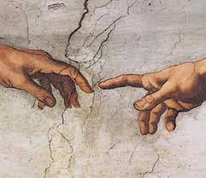
Изменен подход к организации образовательного процесса
Обучение приобретает деятельностный характер, акцент делается на обучение через практику
от передачи знаний
к формированию
профессиональных
компетенций
требует иного
подхода к используемым
методам обучения.

Slide 10
Методы обучения
50%
Информационные технологии
Не менее 20-30%
Интерактивные
30-70%
Активные
10-40 %
Традиционные

Slide 11
Реализация модели медицинского образования
ПЕДАГОГ
группа
независимых
экспертов
по оценке
качества проведения
учебных занятий
Школа
педагога
имени
Х.С.Насыбуллиной
Компетентность
преподавателя
профессиональные
знания и навыки;
научно-исследовательская
и информационная;
педагогическая;
коммуникативная;
управленческая и
профессионально-
педагогическое
самосовершенствование.
Повышение
педагогической
квалификации
Совершенство-
вание
Учебно-
образовательного
процесса

Slide 12
Реализация модели медицинского образования
Россия, Украина,
Кыргызстан, Узбекистан,
Белоруссия, Армения,
Эстония
Китай
реализуется
программа
визининг-
профессоров
США
Израиль,
Иордания
Италия Франция,
Германия, Испания,
Венгрия,
Турция

Slide 13
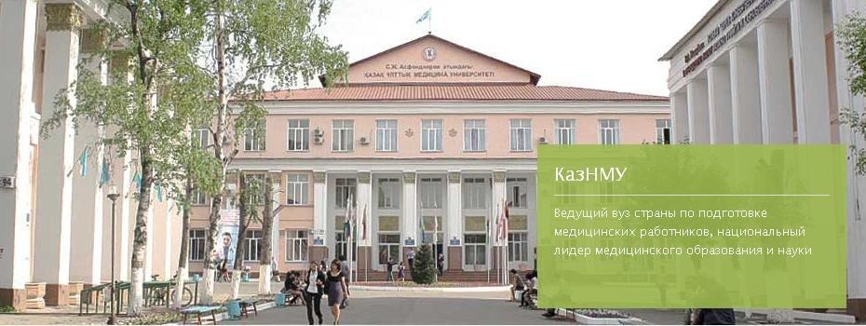
Анкетирование ППС КазНМУ “Методы обучения на кафедрах университета” 10-23.10.2011 г.
В анкетировании приняло участие 982 преподавателя, что составляет 91,5% от общего числа ППС КазНМУ

Slide 14
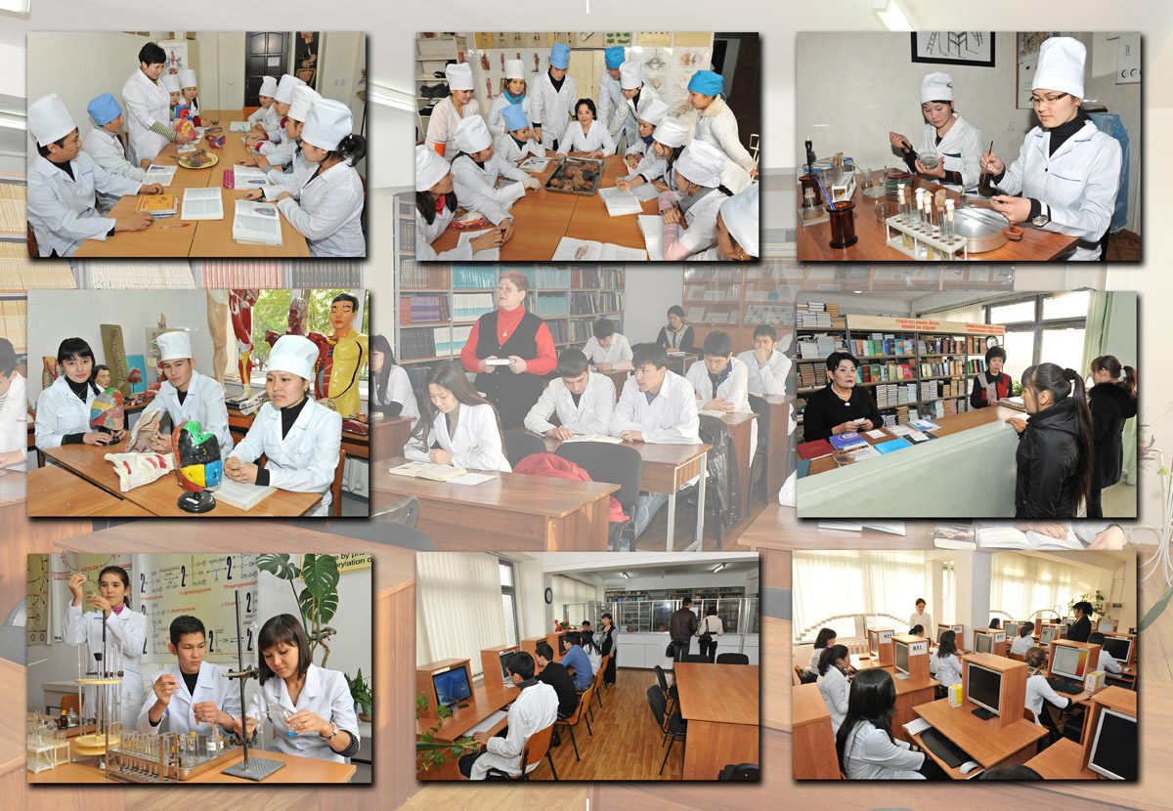
На вопрос
«Как часто Вы используете активные и интерактивные методы обучения при организации своих занятий?»
Преподаватели кафедр ответили следующим образом…

Slide 15
Обобщенный показатель по проценту использования активных методов обучения на соответствующем факультете

Slide 16
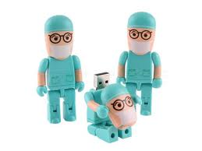
В действительности данные показатели значительно ниже…
Результаты анкетирования показали субъективное мнение преподавателей вуза о том, какой % активных (и интерактивных) методов обучения они хотели бы применять на своих занятиях

Slide 17
По результатам посещения занятий, анкетирования студентов и ППС
Курс (факультет «Общая медицина» | Активные (в т.ч. интерактивные) методы | Традиционные (пассивные) методы
1 | До 10% | До 90%
2 | До 20% | До 90%
3 | До 20% | До 80%
4 | 30-40% | 60-70%
5 | 30-40% | 60-70%

Slide 18
Проблемы по реализации программы внедрения инновационных технологий подготовки медицинских кадров
Целесообразность применения инновационных методов обучения в зависимости от курса и факультета
Определение удельного веса активных методов обучения в зависимости от уровня обучения (бакалавриат, интернатура, резидентура)
Выбор инновационных методов
Готовность, желание, мотивированность преподавателя обучаться инновационным методам преподавания
Необходимость обучения 55% ППС университета активным и интерактивным методам преподавания

Slide 19
Рекомендации по % соотношению традиционных и активных (интерактивных) методов преподавания по уровням обучения в КазНМУ имени С.Д.Асфендиярова (Ученый совет ; 4 от 29.11.11 г.)
курс | % активных методов в структуре учебного курса |  |  |  |  |  | общий процент активных методов в учебном курсе
 | контактные часы
 | лекционные занятия |  | практические занятия |  | СРСП
 | мин | мах | мин | мах | мин | мах | мин | мах
1 | 5% | 10% | 5% | 30% | 10% | 50% | 7% | 30%
2 | 5% | 15% | 10% | 35% | 15% | 55% | 10% | 35%
3 | 10% | 20% | 10% | 40% | 10% | 60% | 10% | 40%
4 | 10% | 30% | 15% | 50% | 10% | 70% | 12% | 50%
5 | 10% | 40% | 20% | 60% | 10% | 80% | 14% | 60%

Slide 20
Наиболее эффективными методами обучения в медицинском ВУЗе являются
инновационные образовательные технологии,
ориентированные на расширение возможностей компетентного выбора различных аспектов профессиональной деятельности через
формирование индивидуального стиля и обеспечение возможностей для поиска адекватных способов реализации своей индивидуальности в настоящем и будущем.

Slide 21
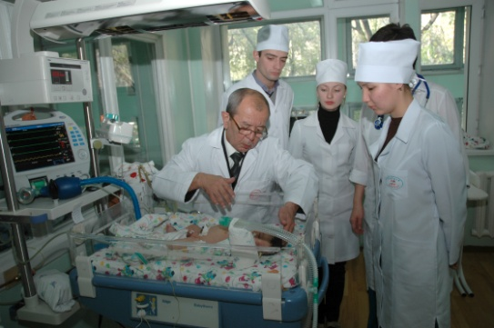
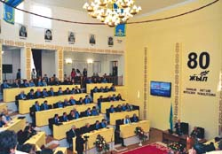
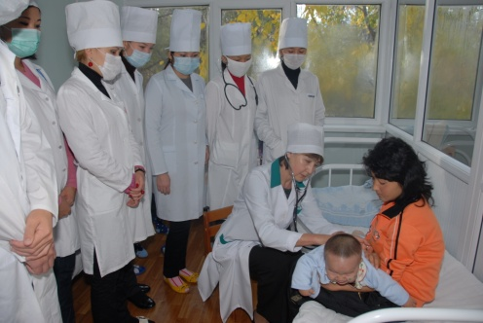
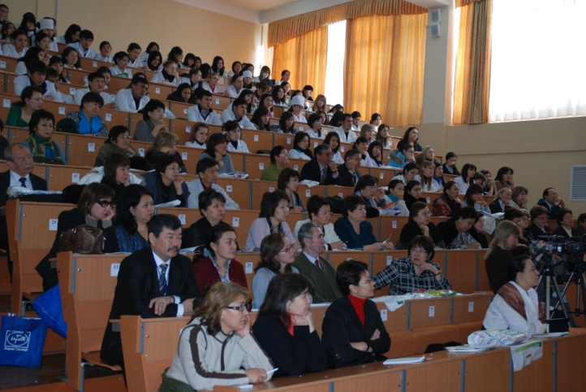
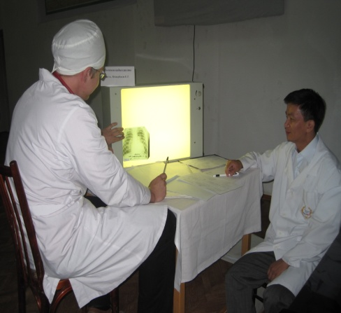
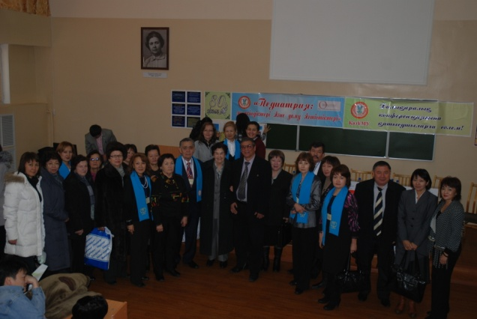
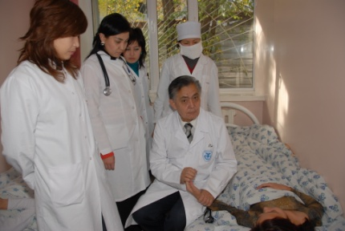
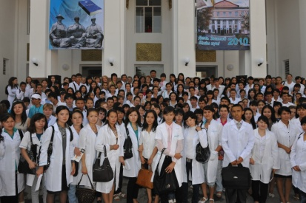
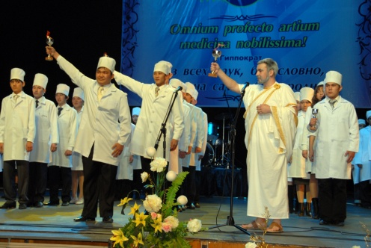
КазНМУ
имени С.Д.Асфендиярова

